Slide 1
проект ЦИТИК 2020: Встраивание средств сбора обратной связи о проведённых занятиях - Результаты по 1-му спринту работы
Выполнили:
Бойков Артём
Глушков Герман
Омаров Руслан
Пашкеев Михаил
Тоскин Николай

Slide 2
Итоги встречи с Заказчиком проекта
В результате первой встречи, были сделаны следующие выводы о том, с чего начинать:
Проанализировать существующие решения по данному вопросу;
Подготовить презентацию или план того, как будет выглядеть система;
Создать репозиторий GitHub.

Slide 3
Что решили использовать
Решено использовать API Microsoft Teams, поскольку имеются следующие плюсы:
максимальная интеграция;
ничего лишнего не надо придумывать;
можно добавить любую функциональность на сервер по требованию заказчиков (делать различные статистики и отчеты).

Slide 4
проект ЦИТИК 2020: Встраивание средств сбора обратной связи о проведённых занятиях - Результаты по 2-му спринту работы
Выполнили:
Бойков Артём
Глушков Герман
Омаров Руслан
Пашкеев Михаил
Тоскин Николай

Slide 5
Итоги собрания группы
В результате очередной встречи, было сделано следующее:
проведен brainstorm по поводу навыков и ролей в команде;
обсуждены успехи в выполнении проекта;
обсуждены возможные корректировки;
был решен вопрос о том, как команда будет действовать на неделе интенсива.

Slide 6
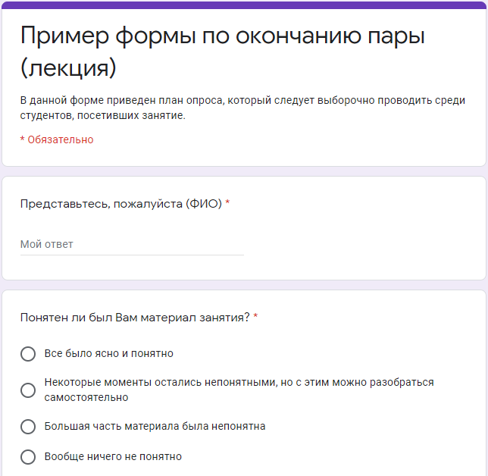
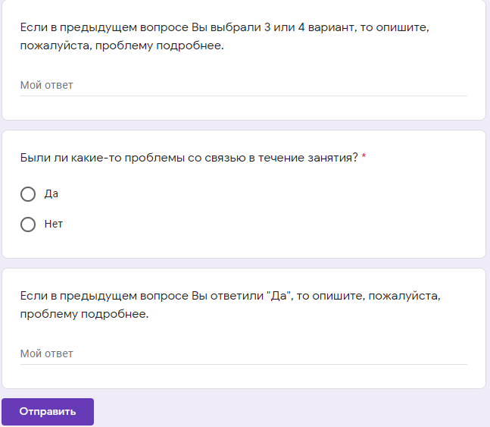
Пример формы по окончанию пары (лекция)

Slide 7
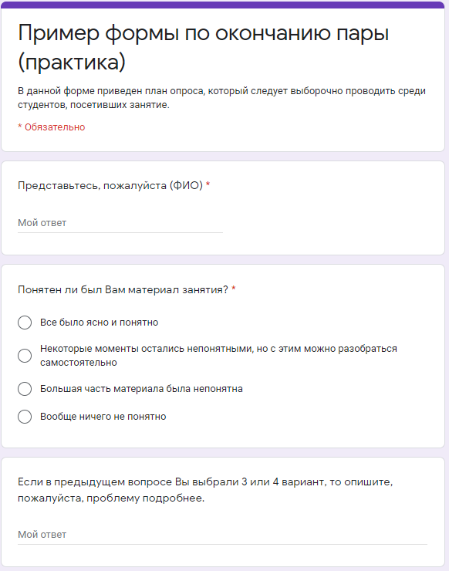
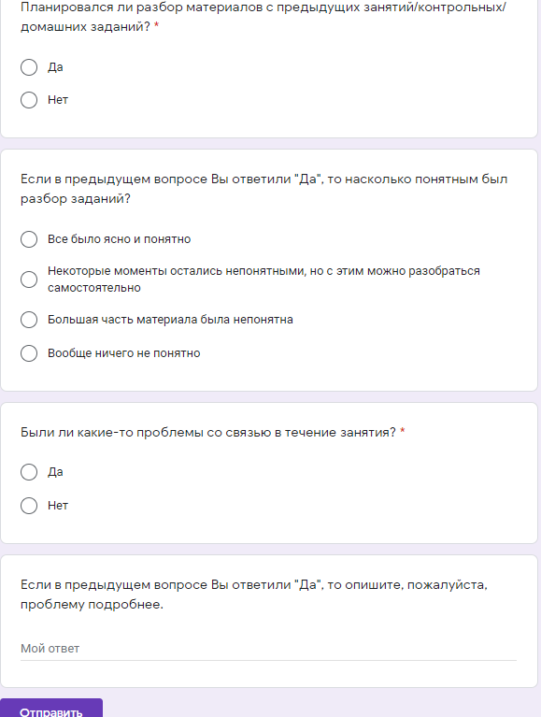
Пример формы по окончанию пары (практика)

Slide 8
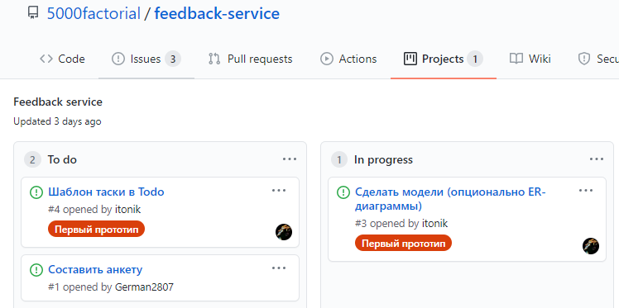
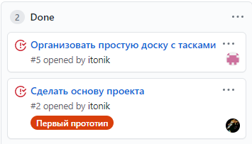
GitHub

Slide 9
проект ЦИТИК 2020: Встраивание средств сбора обратной связи о проведённых занятиях - Результаты по 3-4 спринту работы
Выполнили:
Бойков Артём
Глушков Герман
Омаров Руслан
Пашкеев Михаил
Тоскин Николай

Slide 10
Итоги встречи с Заказчиком проекта
В результате очередной встречи, обсуждались следующие вопросы:
OAuth
Как запрашивать интеграции?
Какие пожелания возникли после демонстрации?

Slide 11
Что было сделано
Было сделано следующее:
запросили и получили тестовый тенант для Microsoft Teams;
начали разрабатывать интеграцию.

Slide 12
Что предстоит сделать
Планируются следующие шаги:
проведение краткого опроса после пар, рандомизированный опрос среди групп пользователей;
визуализация данных с помощью Microsoft Power BI.

